Slide 1
Урок по обучению грамоте Тема: Знакомство с буквой П. (по программе «Школа XXI века»)
Учитель начальных классов
Павлова Елена Анатольевна
ГБОУ СОШ№318
с углубленным изучением итальянского языка
г. Санкт-Петербург

Slide 2
Игра «Черный ящик»

Slide 3
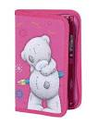
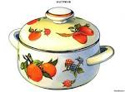
Назвать предметы, которые находились в черном ящике.
Notes:
Назвать предметы, которые находились в черном ящике.

Slide 4
ПОСУДА
К чему относятся перечисленные предметы?
Notes:
К чему относятся перечисленные предметы?

Slide 5
Схемы
пенал
посуда
Составить схемы слов
Notes:
Составить схемы слов.

Slide 6
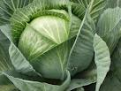
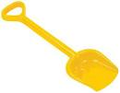
Дать характеристику звуку (п)
Notes:
Дать характеристику звуку (п)

Slide 7
Физкультминутка.
Раз – подняться, потянуться.
Два – нагнуться, разогнуться.
Три – в ладоши три хлопка.
На четыре – руки шире.
Пять – руками помахать.
Шесть на место тихо сесть.
Notes:
Раз – подняться, потянуться.
Два – нагнуться, разогнуться.

Slide 8
Игра «Найди букву»
Необходимо запомнить слова из физкультминутки, в которых есть изучаемая буква.
Notes:
Необходимо запомнить слова из физкультминутки, в которых есть изучаемая буква.

Slide 9
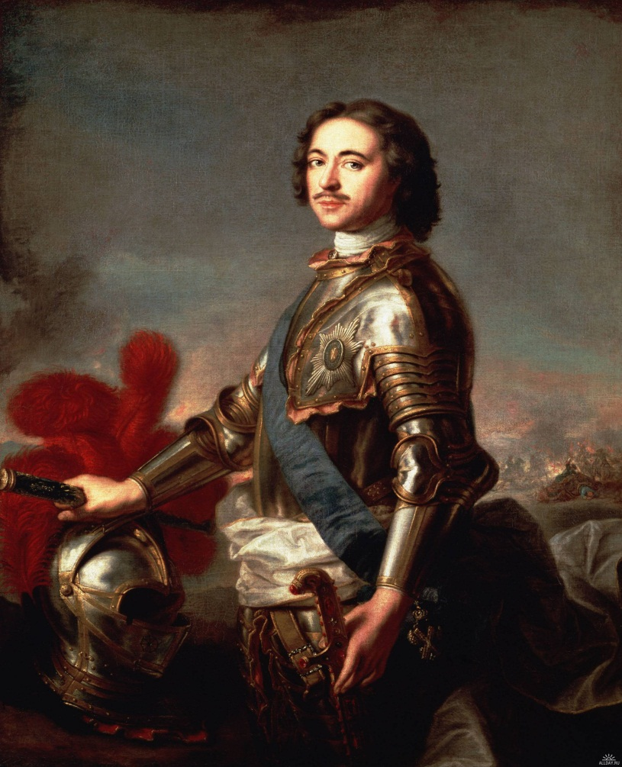
Известные люди
Назвать имена известных людей, которые начинаются с буквы «П»
Notes:
Назвать имена известных людей, которые начинаются с буквы «П»

Slide 10
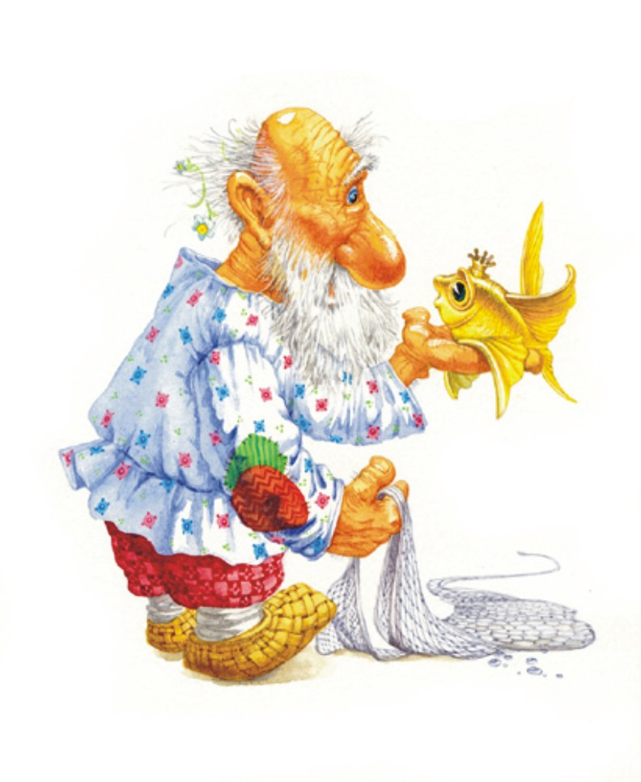
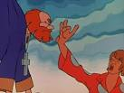
Назвать произведения А.С.Пушкина.
Notes:
Назвать произведения А.С.Пушкина.

Slide 11
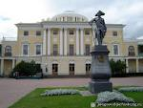
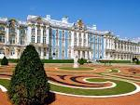
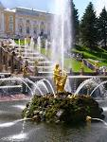
Назвать пригороды Санкт-Петербурга, которые начинаются с буквы «П»
Notes:
Назвать пригороды Санкт-Петербурга, которые начинаются с буквы П

Slide 12
Игра «Составь новые слова»
простокваша

Slide 13
шаблон: Автор работы: учитель начальных классов МОУ «СОШ ст. Евсино» Фокина Лидия Петровна FokinaLida.75@mail.ru картинка http://www.lenagold.ru/fon/clipart/b/boko/bokor24.gif http://go.mail.ru/search_images?rch=e&type=all&is=0&q=%D1%87%D0%B5%D1%80%D0%BD%D1%8B%D0%B9+%D1%8F%D1%89%D0%B8%D0%BA
Источники:
Чашка:http://go.mail.ru/search_images?rch=e&type=all&is=0&q=%D1%87%D0%B0%D1%88%D0%BA%D0%B0
Чайник:http://go.mail.ru/search_images?rch=e&type=all&is=0&q=%D1%87%D0%B0%D0%B9%D0%BD%D0%B8%D0%BA
Капуста-http://go.mail.ru/search_images?rch=e&type=all&is=0&q=%D0%BA%D0%B0%D0%BF%D1%83%D1%81%D1%82%D0%B0
Аптека-http://go.mail.ru/search_images?rch=e&type=all&is=0&q=%D0%B0%D0%BF%D1%82%D0%B5%D0%BA%D0%B0
Крепость-http://go.mail.ru/search_images?rch=e&type=all&is=0&q=%D0%BA%D1%80%D0%B5%D0%BF%D0%BE%D1%81%D1%82%D1%8C
Капля-http://go.mail.ru/search_images?rch=e&type=all&is=0&q=%D0%BA%D0%B0%D0%BF%D0%BB%D1%8F
Лопата-http://go.mail.ru/search_images?rch=e&type=all&is=0&q=%D0%B4%D0%B5%D1%82%D0%BA%D0%B0%D1%8F+%D0%BB%D0%BE%D0%BF%D0%B0%D1%82%D0%B0
Тарелка:http://go.mail.ru/search_images?rch=e&type=all&is=0&q=%D1%82%D0%B0%D1%80%D0%B5%D0%BB%D0%BA%D0%B0
http://go.mail.ru/search_images?rch=e&type=all&is=0&q=%D0%BA%D0%B0%D1%81%D1%82%D1%80%D1%8E%D0%BB%D1%8F+%D0%BA%D0%B0%D1%80%D1%82%D0%B8%D0%BD%D0%BA%D0%B8&us=9кастрюля:
Пенал: http://go.mail.ru/search_images?rch=e&type=all&is=0&q=%D0%BF%D0%B5%D0%BD%D0%B0%D0%BB
Апельсин-http://go.mail.ru/search_images?rch=e&type=all&is=0&q=%D0%B0%D0%BF%D0%B5%D0%BB%D1%8C%D1%81%D0%B8%D0%BD
Кнопки-http://go.mail.ru/search_images?q=%D0%BA%D0%B0%D0%BD%D1%86%D0%B5%D0%BB%D1%8F%D1%80%D1%81%D0%BA%D0%B8%D0%B5+%D0%BA%D0%BD%D0%BE%D0%BF%D0%BA%D0%B8&rch=e&fr=ialqs
Лупаhttp://go.mail.ru/search_images?rch=e&type=all&is=0&q=%D0%BB%D1%83%D0%BF%D0%B0
Екатерининский дворец-http://go.mail.ru/search_images?rch=e&type=all&is=0&q=%D0%B5%D0%BA%D0%B0%D1%82%D0%B5%D1%80%D0%B8%D0%BD%D0%B8%D0%BD%D1%81%D0%BA%D0%B8%D0%B9+%D0%B4%D0%B2%D0%BE%D1%80%D0%B5%D1%86+%D0%B2+%D1%86%D0%B0%D1%80%D1%81%D0%BA%D0%BE%D0%BC+%D1%81%D0%B5%D0%BB%D0%B5&us=21
Петергоф -http://go.mail.ru/search_images?rch=e&type=all&is=0&q=%D0%BF%D0%B5%D1%82%D0%B5%D1%80%D0%B3%D0%BE%D1%84+%D0%BA%D0%B0%D1%80%D1%82%D0%B8%D0%BD%D0%BA%D0%B8&us=8
-

